Slide 1

Lección 4
25 de julio 2026
EL PECADO EN LA IGLESIA
TEXTO CLAVE: 1 Corintios 6:19 - 20
Escuela Sabática – 3° Trimestre de 2026

Slide 2
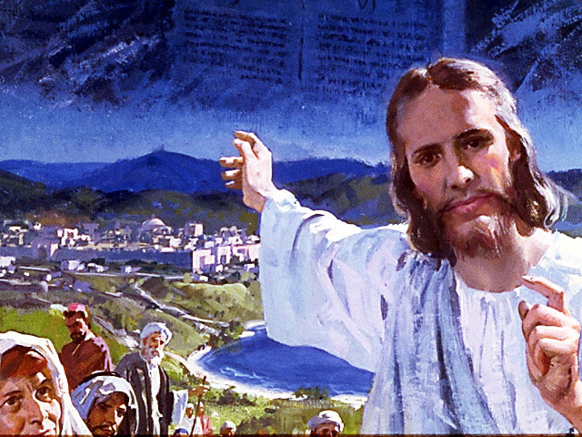
I. OBJETIVO: ¿Qué enseñar y aprender?
Aprendamos a ser, un discípulo que anda dentro de los consejos de su Padre celestial.
APRENDIZAJE POR NIVELES:
SABER: Entender los consejos de Dios para la vida santa.
SENTIR: El deseo de obedecer los consejos de Dios.
HACER: La decisión de aplicar a la vida los principios divinos.

Slide 3

II. MOTIVAR: ¿Cómo motivar y cómo enseñar?
Con preguntas motivadoras, presentando necesidades y casos de la vida:
¿Escándalos sexuales requieren disciplina eclesiástica?
¿En qué casos no deben acudir a autoridades del estado?
¿Cuál es el antídoto contra la inmoralidad sexual?

Slide 4
III. EXPLORA: 1.¿Escándalos sexuales requieren disciplina eclesiástica? 1 Corintios 5:1- 13
Sí. “Tratar temas relacionada con la sexualidad siempre es difícil. Lo fue para Pablo y lo es para nosotros. En estas situaciones, debemos ser fieles a las Escrituras y abordar el tema con oración y amor.” (GEB 40)
“Pablo deja claro, en 1 Corintios 5, que los escándalos sexuales requieren disciplina eclesiástica. Dice que el hombre incestuoso debía ser expulsado (1 Cor. 5:2) (Id)
“La disciplina eclesiástica tiene un carácter rehabilitador. Su objetivo es hacer que los pecadores recobren el sentido común y abandonen su estilo de vida pecaminosos.”(Id)

Slide 5
2. ¿En qué casos no deben acudir a autoridades del estado? 1 Corintios 6:1 - 13
“En 1 Corintios 6:1- 11, Pablo continua su discusión acerca de como los cristianos deben abordar los problemas que involucran a personas de la iglesia.” (GEB 41)
“Pablo no estaba feliz a los miembros de iglesia llevar el tema ante el tribunal civil. ¿No podían ellos, como hermanos cristianos, haberlo resuelto en lugar de llevar el asunto ante los injustos, (1 Cor. 6:1)” (Id)
“Los cristianos no deberían sacar los trapitos al sol (1 Cor. 6:6) ni recurrir a medios seculares para juzgar asuntos internos. Por el contrario, los cristianos deben juzgar como lo haría Cristo.” (Id)
Notes:
GEB

Slide 6
3. ¿Cuál es el antídoto contra la inmoralidad sexual? 1 Corintios 6:19, 20; 1 Corintios 6:18
“Ser templo del Espíritu Santo es la única forma de llevar una vida santa. La iglesia es una comunidad cristiana que se distingue del entorno que la rodea. La presencia del Espíritu Santo hace posible esto.” (GEB 43)
“Es notable que el mandato, huyan de la inmoralidad sexual, en 1 Corintios 6:18, esté enmarcado por la idea de unirse a Cristo (1 Cor. 6:17 y ser el templo del Espíritu (1 Cor. 6:19)” (Id)
“Además, Dios es el creador de la sexualidad, un privilegio reservado por Dios exclusivamente para ser disfrutado por un hombre y una mujer en el matrimonio.” (GEB 11)

Slide 7
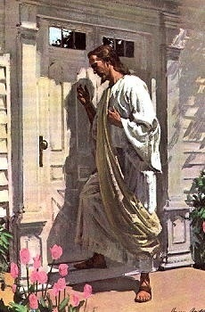
IV. APLICA:
¿Qué debo sentir al recibir estos conocimientos?
El deseo de ser el templo del Espíritu Santo, porque es la única forma de llevar una vida santa.
¿Deseas que more el Espíritu Santo en tu ser?
¿Cuál es tu decisión?
V. CREA: ¿Qué haré para compartir esta lección la próxima semana? Crear oportunidades y compartir sobre la vida santa. Amén

Slide 8


Créditos
DISEÑO ORIGINAL
Lic. Alejandrino Halire Ccahuana
http://decalogo-janohalire.blogspot.com/p/escuela-sabatica.html
Distribución
Recursos Escuela Sabática ©
Para recibir las próximas lecciones inscríbase enviando un mail a:
www.recursos-biblicos.com
Asunto: Lecciones en PowerPoint
RECURSOS BÍBLICOS
Recursos gratuitos
https://www.recursos-biblicos.com/2014/04/resumen-de-la-leccion-de-escuela-sabatica-para-segundo-trimestre-2014.html
https://es.slideshare.net/ahalirecc
Recursos
Escuela Sabática

